Slide 34
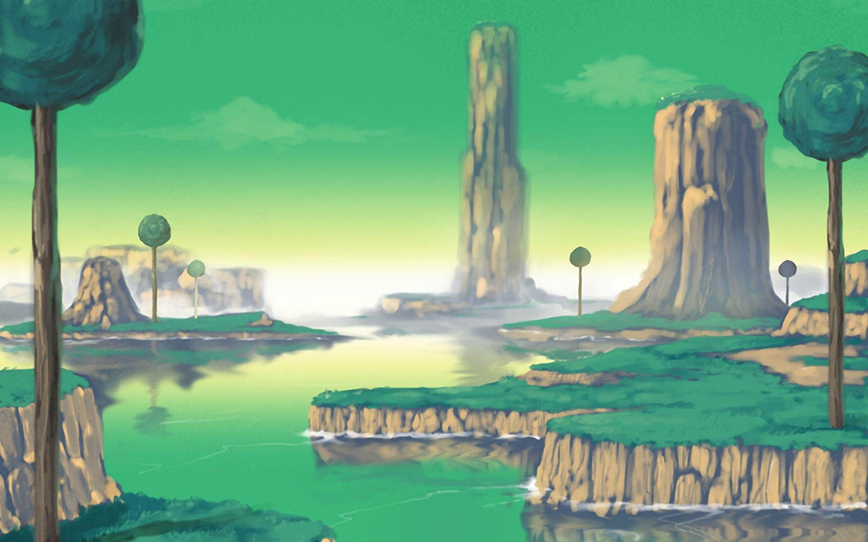

Slide 151

Készítette: Boros Dániel

Slide 152
Készítette: Boros Dániel

Slide 153
Készítette: Boros Dániel

Slide 154
Készítette: Boros Dániel

Slide 155
Készítette: Boros Dániel

Slide 156
Készítette: Boros Dániel

Slide 157
Készítette: Boros Dániel

Slide 158
Készítette: Boros Dániel

Slide 159
Készítette: Boros Dániel

Slide 160
Készítette: Boros Dániel

Slide 161
Készítette: Boros Dániel

Slide 162
Készítette: Boros Dániel

Slide 163
Készítette: Boros Dániel

Slide 164
Készítette: Boros Dániel

Slide 165
Készítette: Boros Dániel

Slide 166
Készítette: Boros Dániel

Slide 167
Készítette: Boros Dániel

Slide 168
Készítette: Boros Dániel

Slide 169
Készítette: Boros Dániel

Slide 170
Készítette: Boros Dániel

Slide 171
Készítette: Boros Dániel

Slide 172
Készítette: Boros Dániel

Slide 173
Készítette: Boros Dániel

Slide 174
Készítette: Boros Dániel

Slide 175
Készítette: Boros Dániel

Slide 176
Készítette: Boros Dániel

Slide 177
Készítette: Boros Dániel

Slide 178
Készítette: Boros Dániel

Slide 179
Készítette: Boros Dániel

Slide 180
Készítette: Boros Dániel

Slide 181
Készítette: Boros Dániel

Slide 182
Készítette: Boros Dániel

Slide 183
Készítette: Boros Dániel

Slide 184
Készítette: Boros Dániel

Slide 185
Készítette: Boros Dániel

Slide 186
Készítette: Boros Dániel

Slide 187
Készítette: Boros Dániel

Slide 188
Készítette: Boros Dániel

Slide 189
Készítette: Boros Dániel

Slide 190
Készítette: Boros Dániel

